Slide 1
فصل11: گوناگونی جانداران

Slide 5
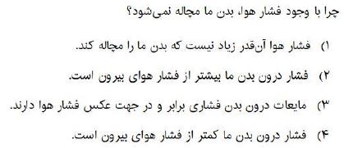

Slide 7
گروه‏بندی جانداران
بر سر دوراهی: زیست‏شناسان به منظور مطالعه و استفاده از جانداران، آن‏ها را طبقه‏بندی کرده و در گروه‏های متفاوتی قرار می‏دهند.
طبقه‏بندی: منظور از طبقه‏بندی موجودات زنده این است که جانداران دارای ویژگی‏های مشترک را در گروه‏های مشخصی قرار دهیم. در این صورت با بررسی یک گروه، می‏توان ویژگی‏های اعضای آن گروه را شناخت.

Slide 8
اهمیت طبقه‏بندی
مطالعه سریع و راحت جانداران
صرفه‏جویی در زمان
شناسایی جانداران جدید

Slide 9
کلید شناسایی دوراهی
کلیدهای شناسایی دوراهی بر اساس صفات جانداران انتخاب می‏شوندو علت آن که نام دوراهی به آن‏ها داده‏اند، این است که در هر مرحله باید از بین دو حالت ممکن، یک حالت را انتخاب کرد.

Slide 10
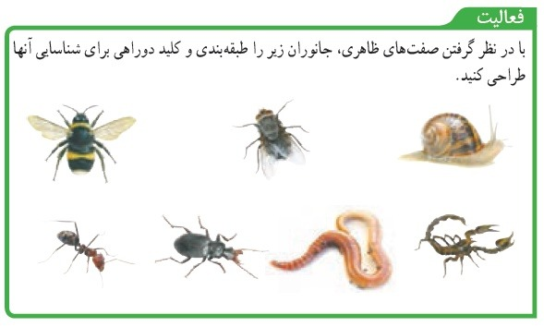
مثال

Slide 11
گروه‏بندی جانداران بر اساس صفات ظاهری
ارسطو جانوران را در سه گروه زیر طبقه‏بندی کرد.
آن‏هایی که در خشکی راه می‏روند.
آن‏هایی که در آب شنا می‏کنند.
آن‏هایی که در هوا پرواز می‏کنند.
او گیاهان را نیز به صورت زیر طبقه‏بندی کرد.
علف‏ها
درختچه‏ها
درخت‏ها

Slide 12
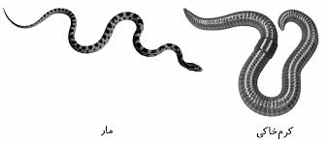
گروه‏بندی بر اساس ساختارهای داخلی و پیکر جانداران علاوه بر صفات ظاهری
در این روش، به عنوان مثال، بودن یا نبودن ستون مهره، معیاری برای گروه‏بندی جانوران به دو گروه بزرگ مهره‏داران و بی‏مهره‏ها، در نظر گرفته می‏شود.
کرم و مار بر اساس گروه‏بندی ارسطو شبیه به هم هستند اما بر اساس این نوع طبقه‏بندی، مار مهره‏دار و کرم بی‏مهره است.

Slide 13
گروه‏بندی بر اساس صفات ظاهری و شباهت مولکول‏های تشکیل‏دهنده یاخته‏ها
امروزه جهت طبقه‏بندی دقیق‏تر جانداران علاوه بر صفات ظاهری، از روش‏های مولکولی به ویژه بررسی ساختار دنا (DNA) در نظام طبقه‏بندی جانداران استفاده‏های زیادی می‏شود.
امروزه چندین روش گروه‏بندی جانداران وجود دارد که مهم‏ترین آن‏ها، نظام طبقه‏بندی پنج سلسله‏ای است.

Slide 14
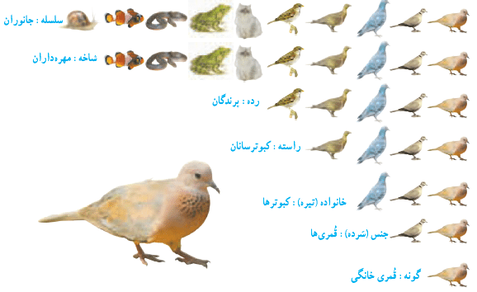
مثال

Slide 15
ویژگی باکتری‏ها
ساده‏ترین و کوچک‏ترین جاندارانی هستند که ساختار یاخته‏ای دارند.
اندازه بیش‏تر آن‏ها بین 1 میکرومتر تا 10 میکرومتر است.
شکل‏های گوناگونی دارند.
در همه محیط‏ها یافت می‏شوند.
بسیاری از باکتری‏ها بی‏ضررند.
جزء پروکاریوت‏ها هستند.
به روش دو نیم شدن تولید مثل غیر جنسی می‏کنند.

Slide 16
محیط زندگی باکتری‏ها
باکتری‏ها در همه محیط‏ها از قبیل موارد زیر توانایی رشد و تکثیر دارند.
خاک
آب
مواد غذایی
داخل بدن جانداران
سطح بدن جانداران
چشمه‏های آب داغ
دریاچه نمک
یخ‏های قطبی

Slide 17
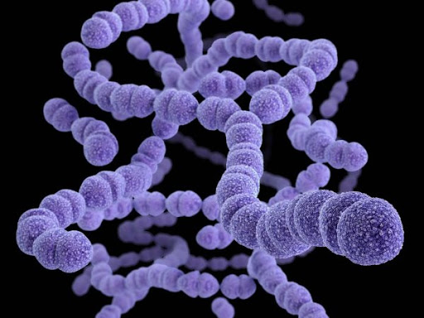
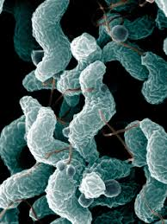
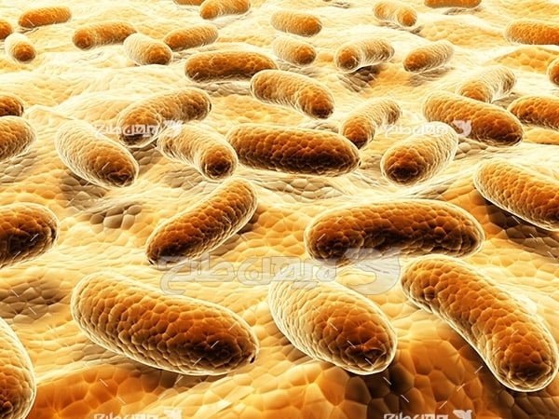
تقسیم‏بندی باکتری‏ها از لحاظ شکل
باکتری‏های کروی شکل (کوکسی)
باکتری‏های میله‏ای (باسیل)
باکتری‏های مارپیچی (اسپریل‏ها)

Slide 18
باکتری‏های مفید

Slide 19
باکتری‏های مضر

Slide 20
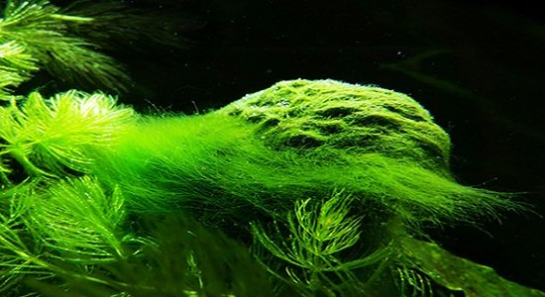
آغازیان
جلبک‏ها، شناخته شده‏ترین گروه از آغازیانند که فتوسنتز می‏کنند. این جانداران علاوه بر تولید اکسیژن، غذای جانوران آبزی مانند ماهی‏ها را تامین می‏کنند.

Slide 21
کاربردهای جلبک‏ها
ساختن مواد بهداشتی و آرایشی
ساختن مکمل‏های غذایی به خصوص ویتامین‏ها
در آینده به عنوان منبع تامین سوخت پاک
ماده غذایی

Slide 22
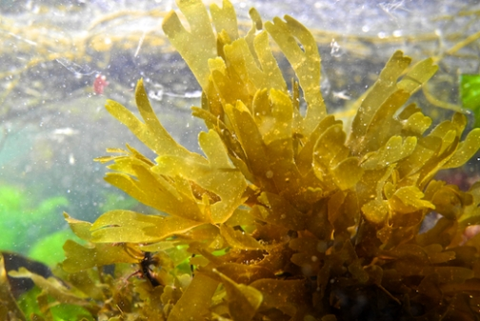
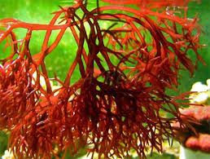
انواع جلبک‏ها
بعضی از جلبک‏ها دراز و رشته‏ای‏اند و با آنکه پر یاخته‏ای هستند، اما همه یاخته‏های آن‏ها به هم شبیه‏اند و بعضی دیگر ذره‏بینی هستند.
جلبک‏ها بر اساس رنگ به سه دسته سبز، قرمز و قهوه‏ای تقسیم می‏شوند.

Slide 23
آگار
از برخی جلبک‏های قرمز، ماده‏ای به نام آگار تهیه می‏کنند.
موارد استفاده از آگار:
سفت شدن بستنی و شکلات
ساخت پروتز دندان
صنایع غذایی و شیرینی پزی
چرم سازی و صنایع نساجی
صنایع دارویی
کاغذ سازی

Slide 24
تقسیم‏بندی آغازیان از نظر تامین غذا
فتوسنتز کننده مانند جلبک
شکارچی مانند آمیب
انگل مانند عامل بیماری اسهال خونی
نکته: آب‏های راکد محیط مناسبی برای رشد انواعی از آغازیان است.
بعضی از آغازیان پوسته‏هایی از جنس سیلیس دارند. سیلیس در صنایع متفاوتی نظیر شیشه‏سازی، ساخت پودرهای شوینده و ساخت چسب به کار می‏رود.

Slide 25
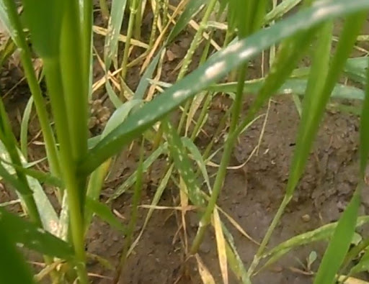
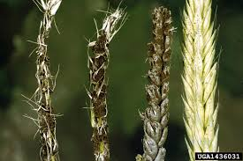
قارچ‏ها
گروهی از قارچ‏ها انگل‏اند و از گیاهان و جانوران غذای خود را به دست می‏آورند.

Slide 26
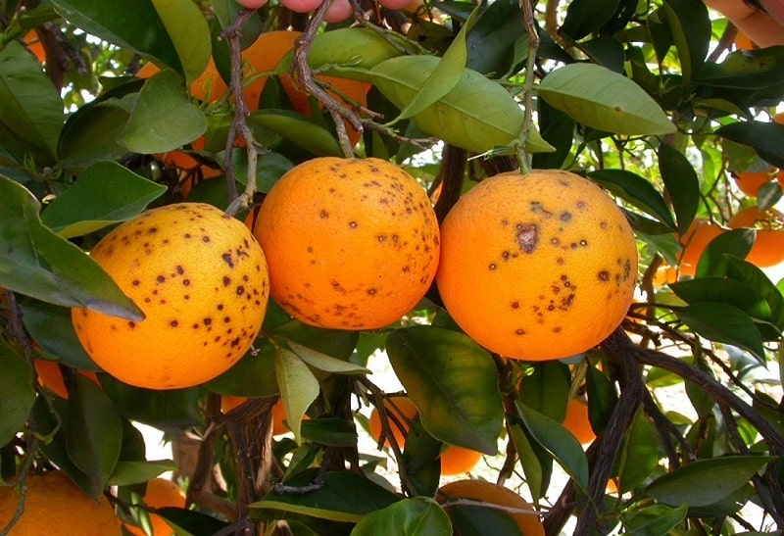
قارچ‏ها
گروهی دیگر غذایشان را از گیاهان و جانوران مرده یا از مواد تولید شده توسط جانوران، همچون محصولات غذایی به دست می‏آورند.

Slide 27
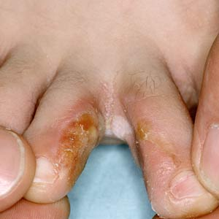
قارچ‏ها
نوعی قارچ میکروسکوپی بین انگشتان پا رشد می‏کند و سبب پوسته یا زخم شدن آن‏ها می‏شود، اما با این حال بیش‏تر قارچ‏ها مفیدند و انواع متفاوتی دارند. گروهی پریاخته‏ای و بعضی تک یاخته‏ای‏اند.

Slide 28
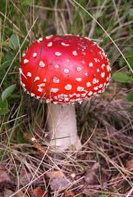
قارچ‏های چتری
قارچ‏های چتری جزء قارچ‏های پریاخته‏ای هستند که انواع مختلفی دارند. گروهی خوراکی و گروهی سمی هستند.

Slide 29
مخمر
نوعی قارچ تک یاخته‏ای است که به روش جوانه زدن تولید مثل می‏کند. مخمر، قند را به الکل و گاز کربن‏دی‏اکسید تبدیل می‏کند.
این جانداران را به خمیر نان می‏افزایند تا باعث ورآمدن خمیر شده و نان ترد و نرم شود.
مخمرها روی بسیاری از میوه‏ها، مخصوصا انگور و مواد گیاهی در حال پوسیدن زندگی می‏کنند و تولید الکل می‏کنند.

Slide 30
اهمیت قارچ‏ها
تهیه نوعی آنتی بیوتیک
تجزیه‏کننده مواد آلی جانداران مرده (پاکسازی طبیعت)
تهیه کود و بازگرداندن مواد به چرخه طبیعت
تهیه نان
تهیه الکل

Slide 31
جاندار یا بی‏جان
عامل بیماری‏هایی نظیر سرماخوردگی، آنفولانزا، هپاتیت، ایدز، سرخک، اوریون، آبله، آبله مرغان، فلج اطفال، کرونا و ... ویروس‏ها هستند.
ویروس‏ها تنها درون بدن موجود زنده می‏توانند فعالیت کرده و تکثیر شوند و خارج از آن شبیه بلورند و هیچ فعالیتی از خود نشان نمی‏دهند.
ویروس‏ها یاخته ندارند ولی می‏توانند به درون یاخته همه جانداران وارد شده و آن‏ها را وادار به ساختن ویروس کنند. به همین دلیل به آن‏ها انگل اجباری هم می‏گویند.
دانشمندان ویروس‏ها را زنده نمی‏دانند، زیرا خارج از بدن هیچ فعالیتی نظیر تنفس، حرکت، غذا خوردن، رشد و ... از خود نشان نمی‏دهند و تنها ویژگی تولید مثل در یاخته زنده، آن‏ها را شبیه جانداران می‏کند.

Slide 32
نکاتی در مورد ویروس HIV (ایدز)
ویروس ایدز می‏تواند همراه با بعضی از مایعات بدن مانند خون و وسایل آلوده به آن، از فردی به فرد دیگر منتقل شود.
ویروس ایدز در گلبول‏های سفید تکثیر می‏شود و با از بین بردن این یاخته‏ها سیستم ایمنی بدن را ضعیف می‏کند، در نتیجه بدن فرد، قدرت مبارزه با میکروب‏های دیگر را از دست می‏دهد و بیمار می‏شود.
افرادی که به ویروس ایدز آلوده باشند، ممکن است تا سال‏ها هیچ علامتی از بیماری نشان ندهند، اما در همین مدت می‏توانند ویروس را به افراد سالم منتقل کنند.
استفاده مشترک از وسایل تیز و برنده مانند تیغ و سرنگ، از راه‏های انتقال ویروس ایدز است. علت فراوانی این بیماری در بین معتادان تزریقی نیز به همین علت است.
ضد عفونی کردن وسایل جراحی و دندان‏پزشکی، به دلیل آلوده شدن آن به خون افراد مختلف، برای جلوگیری از انتقال این ویروس، از اهمیت ویژه‏ای برخوردار است.

